Slide 1
Quy trình khung Viettel - Agile
Agileteam - P.QLCL - 2015

Slide 2
Nội dung
1. Quy trình khung Viettel – Agile
2. Các khái niệm Scrum
3. Các công việc thực hiện trong sprint
4. Nghiệm thu sản phẩm
5. Kết thúc dự án
6. Thảo luận

Slide 3
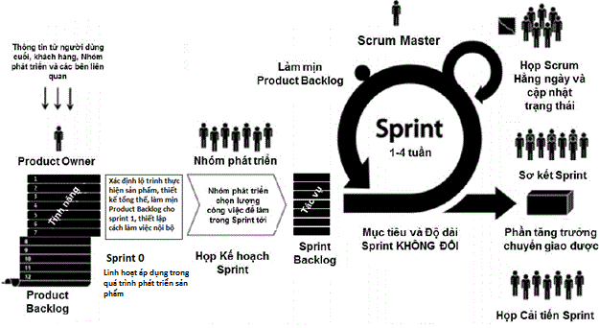
1. QUY TRÌNH VIETTEL AGILE

Slide 4

2. Các khái niệm Scrum

Slide 5
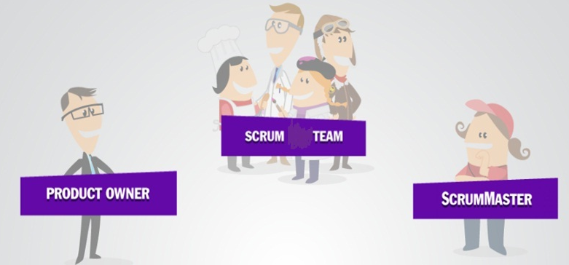
2.1. Các vai trò trong Scrum

Slide 6

Role – Product Owner
Chịu trách nhiệm chính về tính năng, chất lượng của sản phẩm.
Đóng vai trò như customer;
Tạo và quản lý Product Backlog

Slide 7

Role – ScrumMaster
Là người master về quy trình.
Hướng dẫn ST và PO.
Giải quyết các vấn đề gây trở ngại với ST.
Đóng vai trò như một huấn luận viên đội bóng.
Notes:
Là người quan trọng của dự án/ Điều phối dự án theo đúng quy trình Scrum và tư tưởng phương pháp Agile!

Slide 8

Role - Scrum Team
Cross-functional – Nhóm liên chức năng.
Nhóm tự tổ chức (self-organizing), Trách nhiệm tập thể
Cộng tác và hỗ trợ với nhau => Cộng lực

Slide 9
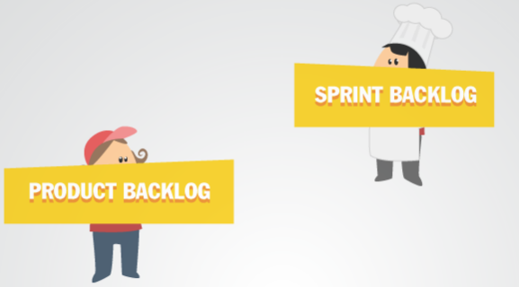
2.2. Các tài liệu quan trọng

Slide 10
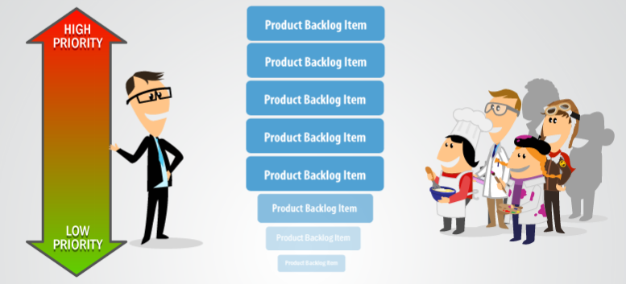
Product backlog
Danh sách tính năng của sản phẩm, toàn bộ các công việc phải làm trong quá trình phát triển sản phẩm
Các danh mục được đánh độ ưu tiêu theo thứ tự thực hiện
Trực quan với toàn team

Slide 11
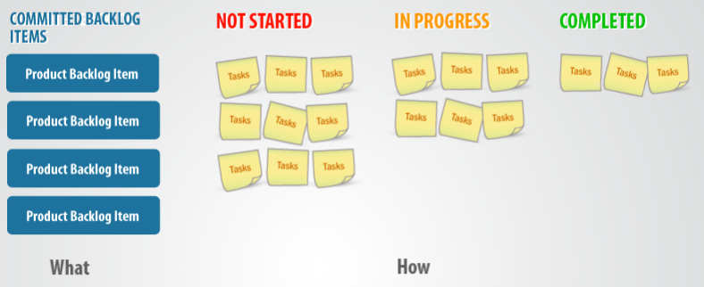
Sprint backlog
Danh sách story thực hiện trong 1 sprint
Các story được phân tách thành các task (8h)
Các task được gán với ST
Cập nhật, logwork hàng ngày

Slide 12
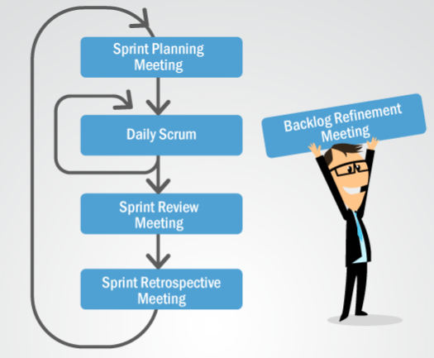
2.3. Các cuộc họp trong Scrum

Slide 13
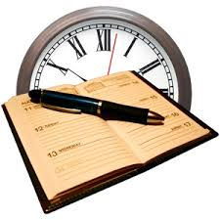
Sprint Planning (1)
PO,ST,SM bắt buộc phải tham gia:
Thống nhất các user story đưa vào sprint backlog
Xác định kích cỡ cho từng User story, thời gian thực hiện
PO giải thích, làm rõ nghiệp vụ của từng User Story cho ST
Xác định rõ mục đích của Sprint, DoD của từng user Story
Phân tách thành các task và gán cho từng ST
Xác định thời điêm Backlog Goomming

Slide 14
Sprint Planning(2)
Returns
Returns
Coupons
Coupons
Returns
Xác định nội dung công việc
Gift vouchers
Sprint backlog
Payments
Sprint goal
Prioritized Product backlog
Notes:
Team creates Sprint backlog from product backlog items of highest priority. Team defines the Sprint goal based on the items that are planned for current Sprint.

Slide 15
Sprint Planning(3)
JSP GUI
2 hours
Visual Design
4 hours
Service classes
2 hours
Test cases
3 hours
Returns
Sprint backlog
Team builds
Tasks
Cách thức thực hiện
Code the UI
2 hours
Coupons
DAO + DBUnit
1 hours
Database design
1 hours
Service + JUnit
1 hours
Notes:
Team breaks down the Sprint backlog features into tasks. Typically tasks are created in such as way that each task can be completed in one day.

Slide 16
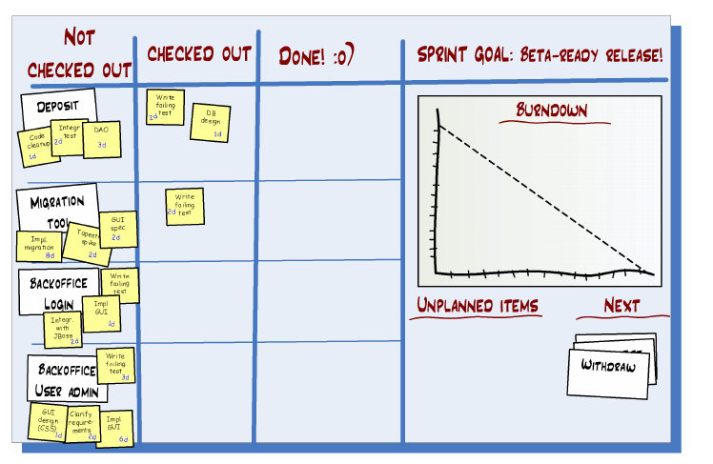

Daily meeting
Max. 15 minutes
What did I do yesterday?
What will I do today?
Is there anything in my way?
Notes:
Team tracks Spring progress with daily scrum.

Slide 17
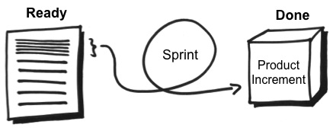
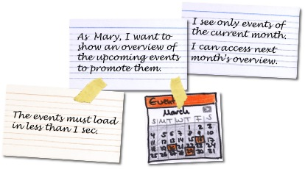
Product backlog grooming
Làm cho Story “SẴN SÀNG”

Slide 18
Sprint Review
Scrum Team trình bày phần Scrum team đã hoàn thành.
Demo tính năng mới được phát triển
Mời thành viên liên quan tham gia (nếu có thể)
SẢN PHẨM

Slide 19
Sprint Retrospective
Toàn bộ Scrum Team + Product Owner thảo luận về kết quả sprint:
Điều nên cải tiến và thực hiện trong sprint tiếp:
- Điều không nên làm nữa
- Điều tiếp tục làm

Slide 20
Nội dung
1. Quy trình khung Viettel – Agile
2. Các khái niệm Scrum
3. Các công việc thực hiện trong sprint
4. Nghiệm thu sản phẩm
5. Kết thúc dự án
6. Thảo luận

Slide 21
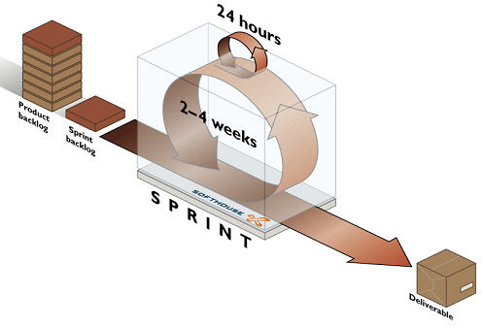
3.1.Sprint là …
Chu trình làm việc tạo ra sự tăng trưởng của sản phẩm
Mục tiêu của 1 Sprint là không đổi
Working product được chuyển giao tại cuối của sprint
Nhịp đập sprint được giữ ổn định

Slide 22

3.2.Sprint 0
Mục đích:
Xây dựng Product Backlog
Release plan
TKTT, TKCSDL,Prototype
Giải quyết các vấn đề về kỹ thuật
Tối ưu hóa hệ thống
…. (giải quyết các vấn đề của dự án mà không phải là user story!)
Thời điểm:
Khởi động dự án
Bất cứ khi nào dự án thấy cần thiết, độ dài tùy ý không quá 1 sprint

Slide 23
3.3. Thực hiện Sprint n
Lưu ý:
Các tài liệu của dự án cần thiết (HDSD, TKCT,..) không nhất thiết hoàn thiện trong sprint tuy nhiên khi release sản phẩm cần hoàn thành
Các user story không hoàn thành chuyển sang sprint sau
Cần thiết phải kiểm thử tích hợp và hồi quy
ST thực hiện các công việc đã nhận trong Sprint Backlog
Tham gia Daily meeting
Log work hàng ngày trên tool IBM
Thực hiện làm mịn Product Backlog chuẩn bị cho sprint tiếp theo

Slide 24
3.4. Một số kỹ thuật áp dụng
Pair programming
Continuous integration
TDD
Others…
Notes:
During the Sprint, team is free to adopt the practices that works best for them.

Slide 25
4. Nghiệm thu sản phẩm
Thực hiện theo kế hoạch Release
Với phiên bản bàn giao, đội dự án tổ chức nghiệm thu chương trình và ký xác nhận BBKTNT với khách hàng
Với bản Demo, các ý kiến đánh giá, yêu cầu thay đổi được ghi vào biên bản và cập nhật vào Product Backlog (nếu có)
Với bản triển khai, thực hiện triển khai theo kế hoạch được phê duyệt của BGĐ
Trước khi nghiệm thu toàn bộ sản phẩm, cần thực hiện đánh giá 21 tiêu chí, ATTT.

Slide 26
5. Kết thúc dự án
SM đánh giá kết quả thực hiện dự án và lập báo cáo tổng kết dự án
SM tổ chức họp kết thúc dự án
Bàn giao cấu hình, tài liệu

Slide 27


6. THẮC MẮC, TRAO ĐỔI

Slide 28


